Slide 1
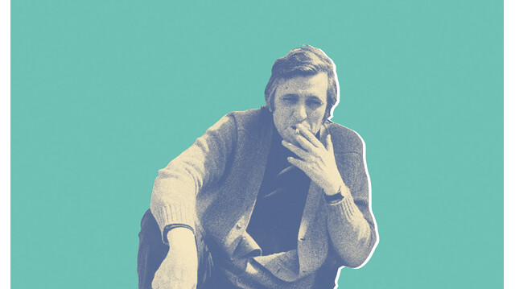
Ο Ιαγουάρος του Αλέξανδρου Κοτζιά
Γυναικεία αφήγηση, τραύμα και μνήμη
Εαρινό εξάμηνο 2021-2022
Μεταπολεμική Πεζογραφία
Δαλαμήτρα Δανάη

Slide 2
Εισαγωγικά
Ο Ιαγουάρος (1987) αποτελεί προέκταση ενός επεισοδίου της Πολιορκίας (1953), του πρώτου δηλαδή μυθιστορήματός του Κοτζιά στο οποίο η Φιλιώ σε συνεργασία με τον αρραβωνιαστικό της, Φάνη, δολοφονούν τον ταγματασφαλίτη Σαράντη. Ο Φάνης χρησιμοποιεί τη Φιλιώ ως ερωτικό δέλεαρ γεγονός που θα τη σημαδέψει όπως αποκαλύπτεται αργότερα στον Ιαγουάρο.
Ο Ιαγουάρος ανήκει σε ένα σύνολο τεσσάρων νουβέλων: Ιαγουάρος (1987), Η μηχανή (1989), Ο πυγμάχος (1991), Το σοκάκι (1993). Σύμφωνα με μαρτυρία του ίδιου του συγγραφέα, οι νουβέλες αρχίζουν να σχεδιάζονται «γύρω στο ’79-‘80» και διαδραματίζονται την 21 Μαΐου 1958.

Slide 3
Γιατί το 1958;

Slide 4
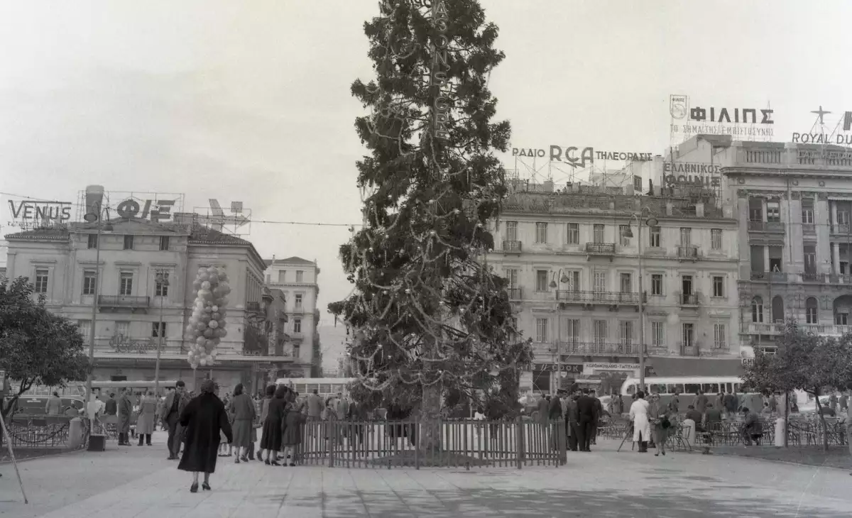
Στη νουβέλα ο ιστορικός χρόνος κρίνεται σημαντικός γιατί πρώτα απ’ όλα συμπλέκεται με τη ζωή των ηρωίδων εισχωρώντας στο παρόν τους αναγκάζοντας τες όχι μόνο να ανασυνθέσουν αλλά και να ξαναζήσουν το παρελθόν μέσα από τις δικές τους διαφορετικές κάθε φορά οπτικές. Δέσμιες των παρανοήσεών τους καλούνται να αναμετρηθούν με τις κρίσιμες εμπειρίες της ζωής τους ενώ στο παρασκήνιο αναδύεται ο απόηχος των εκλογών:
θα σου ‘λεγα, δες τι βγάλανε οι κάλπες την περασμένη Κυριακή […] -χειροπόδαρα δεμένους στην ξενοκρατία μας παρέδωσε ο ραγιαδισμός του Παπανδρέου, όμως να! Το Κόμμα αναδείχτηκε δεύτερο στις κάλπες, πρώτο ουσιαστικά, θα σου ‘λεγα, η Λευτεριά κοντοζυγώνει […].
Η Αθήνα τα Χριστούγεννα του 1958

Slide 5
Εν περιλήψει
Το κείμενο παρουσιάζει τη ολιγόωρη συνάντηση της Δήμητρας και της Φιλιώς, κουνιάδας και νύφης αντίστοιχα, και τη σύγκρουσή τους σχετικά με τη διεκδίκηση του οικογενειακού σπιτιού της Δήμητρας. Η διαφωνία τους φέρνει στο προσκήνιο μνήμες του εμφυλιακού παρελθόντος κι έτσι οι δύο γυναίκες καταλήγουν να ερίζουν σχετικά με το τι πραγματικά συνέβη κατά τη διάρκεια του εμφυλίου.
Με αυτόν τον τρόπο όχι μόνο αισθητοποιείται η διαφορετική προσέγγιση των γεγονότων από τις δύο γυναίκες αλλά αποτυπώνεται γλαφυρά μέσω της κληρονομικής αντιδικίας το διχαστικό κλίμα που επικράτησε στην μετεμφυλιακή Ελλάδα. (πρβλ. τη φράση που συνεχώς επαναλαμβάνει η Δήμητρα: μια φαμελιά στα δικαστήρια). Έτσι, το μεταπολεμικό οικοδόμημα τίθεται στο μικροσκόπιο και καταδικάζεται τελικά ως σαθρό και ασταθές. Ταυτόχρονα τίθεται και το ζήτημα του αμερικανικού παράγοντα καθώς και του αντιαμερικανισμού της Αριστεράς.

Slide 6
Γνωριμία με τις δύο πρωταγωνίστριες
Η Δήμητρα, αριστερής ιδεολογίας με αγωνιστικό παρελθόν, μετά τη λήξη του εμφυλίου καταδικάστηκε σε ισόβια και υπέστη βασανισμούς. Στο αφηγηματικό παρόν έχει φτιάξει τη ζωή της δουλεύοντας ως μαθηματικός σε φροντιστήριο και ζώντας με τον σύζυγό της, Ηλία και τις δυο κόρες τους για τις οποίες επιθυμεί με δόλια μέσα να εξασφαλίσει το πατρικό της σπίτι, δηλαδή την κληρονομιά του Φάνη.
Η Φιλιώ, χήρα του αδελφού της Δήμητρας και μετέπειτα παντρεμένη με έναν Αμερικάνο λοχία, εξίσου τραυματισμένη από το θάνατο του αδερφού και συζύγου της αλλά κυρίως από την προσωπική της εμπλοκή στο φόνο του Σαράντη έρχεται από τη Βοστώνη, όπου έχει μεταναστεύσει, στην Αθήνα για να διεκδικήσει το μερίδιο του γιού της στο σπίτι όπου τώρα διαμένει η Δήμητρα.

Slide 7
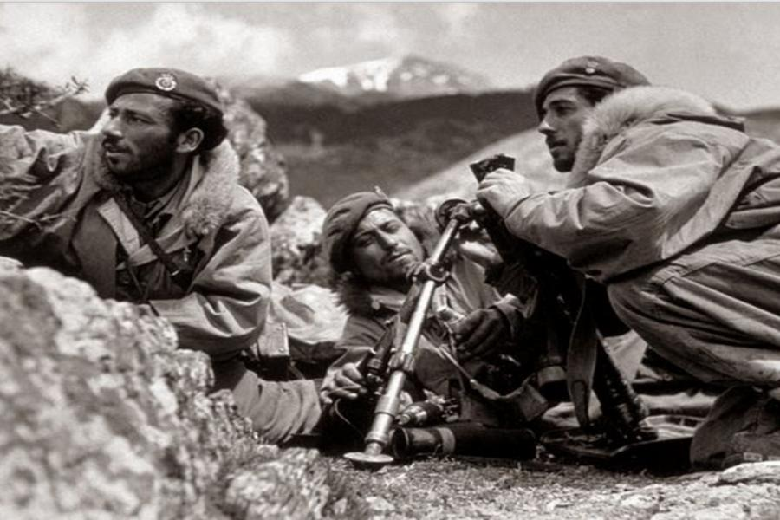
Δύο πρόσωπα, δύο αφηγήσεις
Η Νικολοπούλου παρατηρεί ότι οι δύο πρωταγωνίστριες παρουσιάζουν όχι μόνο δύο διαφορετικές αφηγήσεις του παρελθόντος αλλά και δύο διαφορετικούς τρόπους λειτουργίας της μνήμης. Η Δήμητρα με την πειστική αρχικά αφήγησή της για το θάνατο του αδελφού της και για τα ιστορικά γεγονότα της περιόδου παρουσιάζει την οικογένειά της ως θύμα και τη νύφη της ως εκμεταλλεύτρια της πατρικής της περιουσίας.
Μέσα από τον λόγο της η Δήμητρα φαίνεται πως υιοθετεί δύο αντιθετικά στοιχεία. Πρώτον, τον αριστερό φανατισμό και δεύτερον την μικροαστική νοοτροπία.

Slide 8
Μια βασική διαφορά
Στο ίδιο κύμα κινείται και η αφήγηση της Φιλιώς. Ο λόγος της εξίσου αποσπασματικός αποκαλύπτεται σταδιακά. Όμως υπάρχει μια βασική διαφορά. Ενώ η Δήμητρα έχει δημιουργήσει την δική της ηρωική αφήγηση του παρελθόντος και εμμένει σε αυτή η Φιλιώ προσπαθεί να την ξεχάσει εξαιτίας της οδύνης που της έχει προκαλέσει. Στην δικιά της αφήγηση δεν υπάρχει τίποτα το ηρωικό: «Κανένας… τίποτα δεν έκανε. Όλοι έπαθαν. […] Όλοι είναι αθώοι, έπαθαν. Κανένας, τίποτα δεν έκανε… Μαζί κι εγώ είμαι αθώα. Και ο αδερφός σου αθώος». Έτσι, η Φιλιώ αθωώνει και τις δύο πλευρές ερχομένη σε αντίθεση με τον λόγο της θυματοποίησης που έχει υιοθετήσει η Δήμητρα.

Slide 9
«Οι πρωταγωνιστές στις νουβέλες του Κοτζιά μένουν είτε να χάσκουν ανυπεράσπιστοι ως ιδεολόγοι είτε να παραδίδονται αμαχητί στη χειρότερη εκδοχή του εαυτού τους. Παρατηρούν, αλλά δεν βλέπουν. Ζουν, αλλά δεν βιώνουν». Τίνα Μανδηλαρά
Κλεισμένοι στη δική τους εκδοχή της αλήθειας δεν ακούν τον Άλλο, ή ερμηνεύουν διαφορετικά τα συμπτώματά τους.

Slide 10
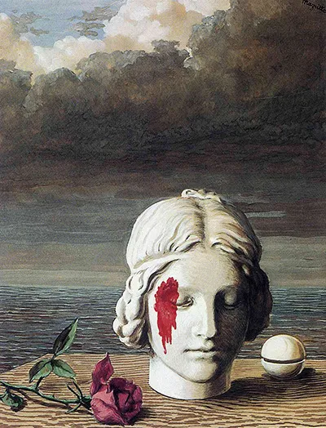
Υπάρχει αληθινή μνήμη;
Η μνήμη είναι καθοριστική τόσο για την αναπαράσταση όσο και τη νοηματοδότηση του παρελθόντος και αποτελεί βασικό στοιχείο ταυτότητας μέσω του οποίου το άτομο συγκροτεί τον εαυτό του. Η μνήμη μπορεί να είναι συλλογική και να σχετίζεται με την κληρονομιά, την ταυτότητα ενός έθνους ή μιας ομάδας ή και ατομική και να αφορά αποκλειστικά το ίδιο το άτομο.
Memory, 1948 by René Magritte

Slide 11
Τα στάδια της μνημονικής διαδικασίας
Κωδικοποίηση | Αποθήκευση | Ανάσυρση
Τοποθέτηση στη μνήμη | Διατήρηση στη μνήμη | Ανάκτηση στη μνήμη
Το πρωταρχικό υλικό που εγγράφεται στη μνήμη π.χ. εμπειρίες, ειδήσεις. | Η μνήμη μεταβάλλει το αντικείμενό της μέσα στον χρόνο. Έτσι αυτό μπορεί να αλλάξει με τη μεσολάβηση μεταγενέστερων εμπειριών. | Η αφηγηματοποίηση της μνήμης. Οι μνήμες μπαίνουν σε τάξη ώστε να υπάρχει συνεκτικότητα.

Slide 12
Στον Ιαγουάρο η Δήμητρα φαίνεται ότι έχει εντάξει τη μνήμη της στο συλλογικό αφήγημα της Αριστεράς ενώ η Φιλιώ έχοντας μεταναστεύσει στην Αμερική και επομένως μη ενταγμένη και αποκομμένη από τη συγκρότηση μιας συλλογικής μνήμης βασίζεται στην ανάκληση του παρελθόντος αποκλειστικά μέσω του ατομικού της βιώματος.
Η επίσκεψη των παρελθόντων γεγονότων λαμβάνει επομένως χώρα μέσα από δύο διαφορετικές μνήμες όμως η γραφή του Κοτζιά προκρίνει την ακεραιότητα της αφήγησης της Φιλιώς. Θα μπορούσε αυτό ενδεχομένως να σημαίνει ότι ο Κοτζιάς προτιμά μια αλήθεια έναντι μιας άλλης;

Slide 13
«Ο Αλέξανδρος Κοτζιάς ήταν από τους ελάχιστους, θα έλεγα ο μόνος συγγραφέας που είδε κάτι διαφορετικό, κάτι που στην ιστορική προοπτική φαίνεται να επιβεβαιώνεται οδυνηρά: ότι ο Εμφύλιος άφησε πίσω του μια εσωτερικά ισοπεδωμένη, αφασική Ελλάδα, με ψυχικά κουτσουρεμένους, άραχλους μίζερους ανθρώπους και από τις δύο όχθες του πολιτικού σκηνικού, ανθρωπάκια παγιδευμένα σε μηχανισμούς τους οποίους δεν μπορούν να ελέγξουν και σε συγκρούσεις που ουσιαστικά δεν τους αφορούν». Δημοσθένης Κούρτοβικ Ο Κοτζιάς επομένως φαίνεται πως δεν ενδιαφέρεται να επιλέξει μια αλήθεια αλλά να εκθέσει το δράμα της μετεμφυλιακής Ελλάδας και το τραύμα που άφησε πίσω του η κατοχή και ο εμφύλιος.

Slide 14
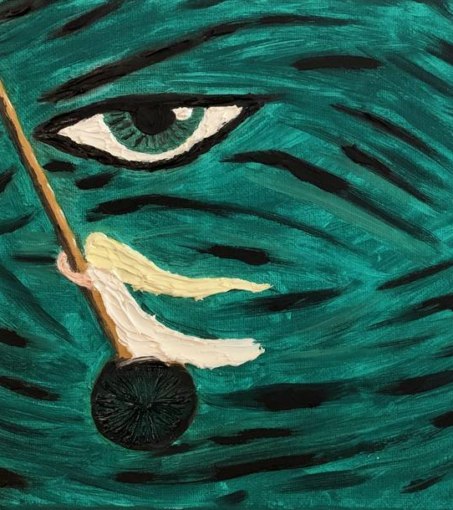
Σχέσεις των δύο γυναικών
Η σχέση που αναπτύσσεται ανάμεσα στις δύο πρωταγωνίστριες είναι αναμφίβολα ανταγωνιστική κάτι που αποτελεί βασική διαφορά με τις σχέσεις των γυναικών που αναπτύσσονται στη Μητέρα του σκύλου. Ο ανταγωνισμός γίνεται σε διάφορα επίπεδα κατά βάση όμως αφορά τη σχέση τους με τον Φάνη.
Η ανταγωνιστική αυτή διάθεση φέρνει στο προσκήνιο τη μισογυνίστικη διάθεση της Δήμητρας, η οποία αφορά τα ρούχα της Φιλιώς, το γεγονός ότι καπνίζει και συνολικά τον τρόπο του κινείται ενώ μάλιστα στον λόγο της παρεισφρέουν και έμφυλα στερεότυπα.
Envy (Seven Deadly Sins) Painting, Brittany Jeanette, οil on canvas

Slide 15
Τεχνικές αφήγησης: Η αφερέγγυα αφηγήτρια
Η εστίαση είναι εσωτερική. Η αφήγηση πραγματώνεται σε α’ πρόσωπο σε πολλαπλές διαδοχικές στρώσεις με τη μορφή αφηγημένου εσωτερικού μονολόγου.
Η πορεία της αφήγησης δεν είναι ευθύγραμμη. Οι συχνές αναλήψεις στο παρελθόν δημιουργούν ένα δεύτερο στρώμα χρόνου ενώ η αποκάλυψη των γεγονότων γίνεται σταδιακά. Έτσι, σε συνδυασμό με το πυκνό δίκτυο αφηγήσεων η ανάγνωση καθίσταται απαιτητική. Χωρίς τη συνεχή προσοχή του αναγνώστη και την ενεργοποίηση της μνήμης του είναι αδύνατον να ανασυντεθούν τα παρελθόντα γεγονότα.
Η αναξιοπιστία της αφηγήτριας αποκαλύπτεται βαθμηδόν με μια σειρά γεγονότων (π.χ. το περιστατικό στο ταξί, η τσατσάρα του Θάνου).

Slide 16
Ο τίτλος
Ο ιαγουάρος είναι ένα από τα πιο επιβλητικά και άγρια αιλουροειδή στον κόσμο. Κατάγεται από την Κεντρική και Νότια Αμερική. Είναι το τρίτο μεγαλύτερο αιλουροειδές μετά από το λιοντάρι και την τίγρη. Κατείχε ακόμη εξέχουσα θέση στη μυθολογία πολλών πληθυσμών και πολιτισμών, όπως είναι οι Ατζέκοι. Παρά τη μοναχική του φύση παραμένει ένα πραγματικά άγριο ζώο τα δαγκώματα του οποίου επιφέρουν αμέσως το θάνατο όταν χτυπούν το υποψήφιο θήραμα στο κεφάλι. Αυτό ακριβώς σημαίνει και το όνομά του, «το θηρίο που σκοτώνει με ένα άλμα το θήραμά του».

Slide 17
Η Δήμητρα λοιπόν γίνεται τρόπον τινά σύμβολο της ιδεοληπτικής εκμεταλλευτικής πλευράς της ελληνικής κοινωνίας από το 1960 έως το 1980, η οποία παραδομένη σε τυφλότητες υιοθέτησε το δικό της λόγο αποσιωπώντας ή ξεχνώντας τα «άβολα» σημεία της ιστορίας. Με τον ίδιο ακριβώς συμβολισμό αλλά υπό διαφορετικό πρίσμα παρουσιάζεται και η αφηγήτρια της Μητέρας του σκύλου.

Slide 18
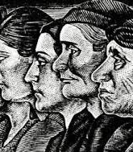
Γιατί επιλέγεται γυναίκα αφηγήτρια;

Slide 19
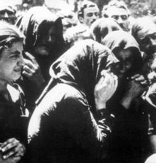
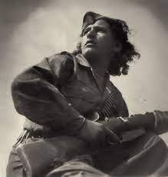
Η εμπειρία του πολέμου μέσα από τη γυναικεία οπτική ανάγει τις γυναίκες σε δρώντα υποκείμενα φανερώνοντας τον σημαντικό ρόλο τους, όχι μόνο εξαιτίας της δράσης τους αλλά κυρίως επειδή αυτές υπήρξαν τα αθώα θύματα του: ως σύζυγοι που χάνουν τους άντρες τους, ως κόρες που χάνουν τον πατέρα τους, ως αδελφές τον αδελφό τους αλλά και ως μητέρες αναλαμβάνοντας την ανατροφή των παιδιών ή και το ασήκωτο φορτίο του θανάτου τους.

Slide 20
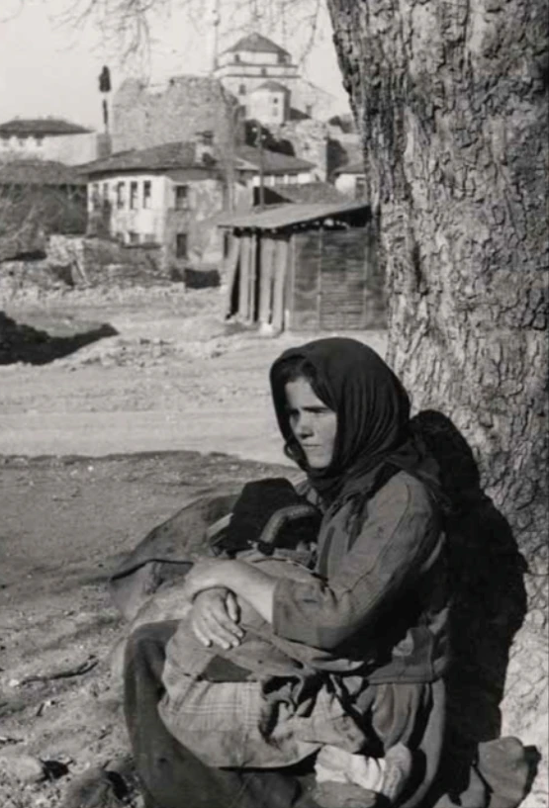
«On ne naît pas femme: on le devient» Simone de Beauvoir
Η γυναίκα λοιπόν επιλέγεται εσκεμμένα και έχει ποικίλους συμβολισμούς. Πρώτον, στο δικό της βίωμα ως μητέρα, αδελφή, κόρη, σύζυγος αντανακλάται η πραγματική οδύνη των δεινών του πολέμου.
Δεύτερον, η γυναικεία οπτική φέρνει στο προσκήνιο την παραγνωρισμένη δυναμική δράση που ανέπτυξαν εν καιρώ πολέμου και εμφύλιων ταραχών.
Τρίτον, στον ψυχισμό τους αντανακλάται εν τέλει το σύνολο της μετεμφυλιακής Ελλάδας: η οδύνη του τραύματος, η «επιλεκτική», αποσπασματική μνήμη, η προσπάθεια πλουτισμού και βολής.

Slide 21
Η εκδήλωση του τραύματος
Στο Λεξιλόγιο της Ψυχανάλυσης οι Laplanche & Pontalis (1973) ορίζουν το τραύμα ως εξής:
«Συμβάν της ζωής ενός ατόμου, το οποίο ορίζεται από την ένταση του, από την αδυναμία του ατόμου να το αντιμετωπίσει κατά τρόπο κατάλληλο, και από τον συγκλονισμό και τις παθογόνες επιπτώσεις διάρκειας που επιφέρει στην ψυχική του οργάνωση».
Η τραυματική εμπειρία (ατομική ή συλλογική) π.χ. της κατοχικής πείνας όπως περιγράφεται στη Μητέρα του σκύλου, της διαπόμπευσης και του στιγματισμού, του θανάτου αγαπημένων προσώπων συζύγων, αδελφών ή πατέρων επηρεάζει όχι μόνο τη διαμόρφωση της συλλογικής ή ατομικής μνήμης αλλά και την ψυχοσύνθεση των ίδιων των ηρωίδων.

Slide 22
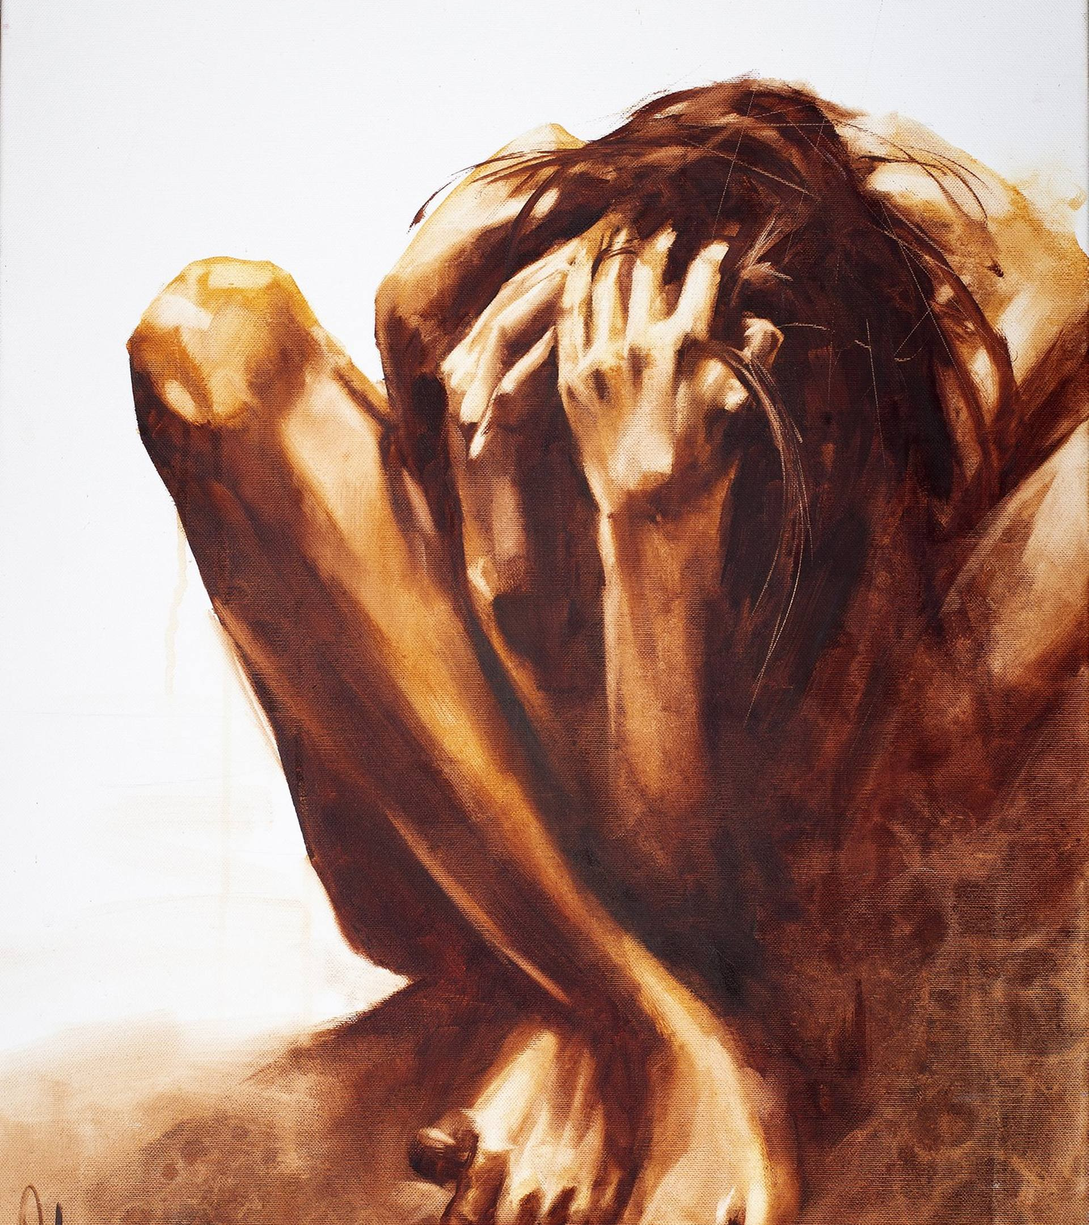
Δήμητρα: έχει υιοθετήσει ένα επιλεγμένο τραύμα (chosen trauma).
Τραύμα της ήττας της αριστεράς → θυματοποιημένος λόγος
Ο βίαιος ψυχικός τραυματισμός που υπέστη στη φυλακή αλλά και από τον θάνατο του αδελφού της δεν της επιτρέπουν να αναγνωρίσει τα δικά της αρνητικά συναισθήματα. Προβάλλει λοιπόν τον εαυτό της ως θύμα και την Φιλιώ ως τον ύπουλο θύτη που προσπαθεί να της αποσπάσει την πατρική κληρονομιά.
Στην προσπάθειά της να προστατεύσει τον εαυτό της από την συνειδητοποίηση ότι η ίδια είναι ο θύτης προβάλλει την επιθετικότητα σε κάποιον ένοχο τρίτο. Καθηλώνεται έτσι από κάθε άποψη στη θέση του χρόνιου θύματος αυξάνοντας τον κίνδυνο επανατραυματισμού.
Beyond the line of despair, Igor Shulman

Slide 23
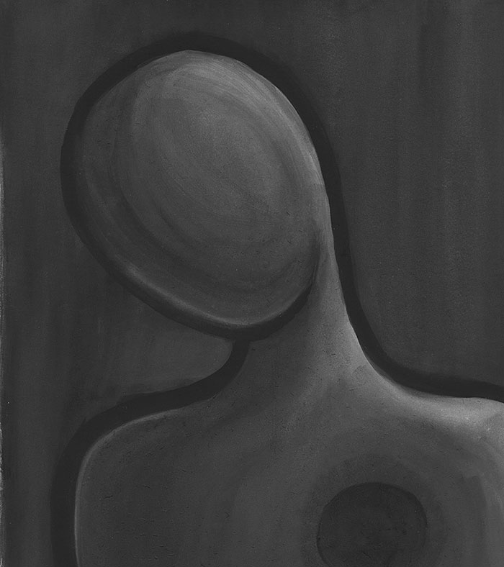
Φιλιώ: Η Φιλιώ έχει σε αντίθεση με τη Δήμητρα σωματοποιήσει το τραύμα της (somatization). Η σωματοποίηση αυτή εκδηλώνεται σε διάφορα στάδια και θα πρέπει παράλληλα να ερμηνευτεί τόσο με τη στάση της όσο και ορισμένες της συμπεριφορές:
Η αδυναμία της να μιλήσει στην Δήμητρα στην πρώτη τους επαφή στο αεροδρόμιο.
Η αντιφατική της συμπεριφορά.
Τα απανωτά τσιγάρα.
Τα χάπια.
Η βραδινή της περιδιάβαση.
«Στάθηκε στο κατώφλι η ανήθικη… Είναι όπως το θειάφι κίτρινη, κομμένη – το αίμα έχει στραγγίξει στα μάγουλά της. Κρατήθηκε από την κάσα. Της ήρθε ανακάτωμα, ψέλλισε, να τη συμπαθάμε… λέρωσε την τουαλέτα, έκανε εμετό…», «Είναι νευρικό, της είπε ο γιατρός, όποτε συγκινείται κάνει το στομάχι της σπασμό, με πόνους φοβερούς… Της πέρασε».

Slide 24
Η εκδήλωση επομένως του τραύματος είναι διαφορετική για τις δύο πρωταγωνίστριες και σχετίζεται άμεσα με τη βίωση διαφορετικών εμπειριών. Τόσο οι εμπειρίες όσο και το τραύμα συμβάλλουν εν τέλει στην ξεχωριστή διαμόρφωση της μνήμης για την κάθε μια.

Slide 25
Βιβλιογραφία- Δικτυογραφία
Beaton, Roderick, Εισαγωγή στη νεότερη ελληνική λογοτεχνία. Ποίηση και πεζογραφία, 1821-1992, μετ. Ευαγγελία Ζούργου και Μαριάννα Σπανάκη, Νεφέλη, Αθήνα, 1996, σ. 355-357.
«Κοτζιάς, Αλέξανδρος», λήμμα, Λεξικό της Νεοελληνικής Λογοτεχνίας. Πρόσωπα, ρεύματα, έργα, όροι, Αθήνα, Πατάκης, 2007, σ. 1135-1136.
Κούρτοβικ, Δημοσθένης, «Αλέξανδρος Κοτζιάς (1926-1992)», Αφιέρωμα στον Αλέξανδρο Κοτζιά, Αθήνα, Κέδρος, 1994, σ. 50-54.
Νικολοπούλου, Μαρία, «Ιαγουάρος του Αλέξανδρου Κοτζιά: ένα σχόλιο για τη λειτουργία της μνήμης του εμφυλίου στη δεκαετία του 1980», Μνήμες και Λήθη του Ελληνικού Εμφυλίου, επιμ. Βασ. Δαλκαβούκης, Ε. Βουτυρά, Ρ. Βαν Μπούσχοτεν, Κ. Μπάδα και Τ. Βερβενιώτη, Θεσσαλονίκη, Επίκεντρο, 2008, σ. 373-385.
Χατζηβασιλείου, Βαγγέλης, «21 Μαΐου 1958», Αφιέρωμα στον Αλέξανδρο Κοτζιά, Αθήνα, Κέδρος, 1994, σ. 233-236.
Περιοδικό Αντί, τομ 35, τχ. 504 (1992), σ. 46-53.

Slide 26
Μανδηλαρά, Τίνα, «Ο Αλέξανδρος Κοτζιάς και ο ελληνικός καθρέφτης (μας)», περ. Lifo, 14 Σεπτ. 2018, διαθέσιμο στο https://www.lifo.gr/culture/vivlio/o-alexandros-kotzias-kai-o-ellinikos-kathreftis-mas
Πασαμήτρος, Νίκος, «Ατομική και Συλλογική Μνήμη: Αντίληψη, Εικόνα και Νοηματοδότηση του Παρελθόντος», περ. Huffpost, 31 Αυγ. 2019, διαθέσιμο στο https://www.huffingtonpost.gr/entry/atomike-kai-selloyike-mneme-antilepse-eikona-kai-noematodotese_gr_5d065db9e4b0bcd02213d136
Ραυτόπουλος, Δημήτρης, «Η νέκυια και η ύβρις: Οι τέσσερις νουβέλες του λογοτέχνη και κριτικού με θέμα τις πληγές του Εμφυλίου στον ενιαίο τόμο «Τα παιδιά του Κρόνου», εφ. Τα Νέα, 20 Οκτ. 2018, διαθέσιμο στο https://www.tanea.gr/print/2018/10/20/lifearts/i-nekyia-lfkai-i-yvris/
Σκοπλάκης, Νίκος, «Ο κρόνιος χρόνος του Αλέξανδρου Κοτζιά», περ. Ο αναγνώστης, διαθέσιμο στο https://www.oanagnostis.gr/%ce%bf-%ce%ba%cf%81%cf%8c%ce%bd%ce%b9%ce%bf%cf%82-%cf%87%cf%81%cf%8c%ce%bd%ce%bf%cf%82-%cf%84%ce%bf%cf%85-%ce%b1%ce%bb%ce%ad%ce%be%ce%b1%ce%bd%ce%b4%cf%81%ce%bf%cf%85-%ce%ba%ce%bf%cf%84%ce%b6%ce%b9/

